Slide 1
В. БИАНКИ. «ОКТЯБРЬ»
6 класс
Учитель чтения и развития речи Эрмик Л.А.
ГБС(К)ОУ школа-интернат VIII вида ст. Медвёдовской

Slide 2
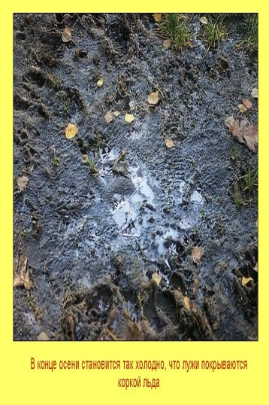
Урок 23. Отгадайте загадку.
Он как будто ошалел, жёлтой краски не жалел. Перекрасил всё подряд: и луга, и лес, и сад. Он и там, он и тут на проказы скор и крут. Так шалил, озоровал,что весь мир размалевал. ( ЬРБЯТКО)

Slide 3
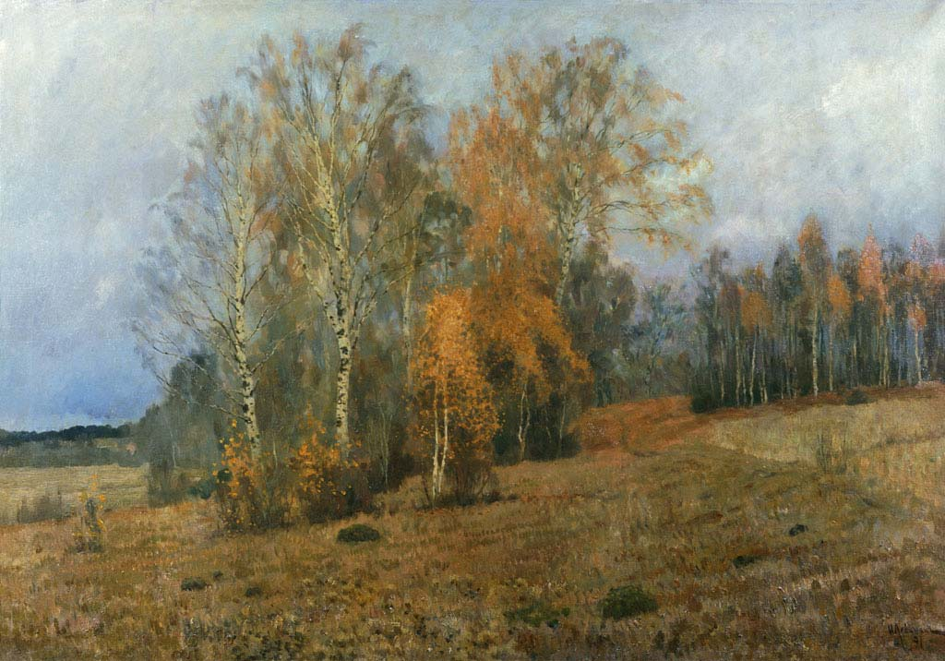
Левитан. Октябрь. Опишите.

Slide 4
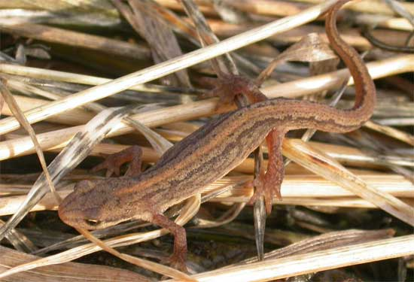
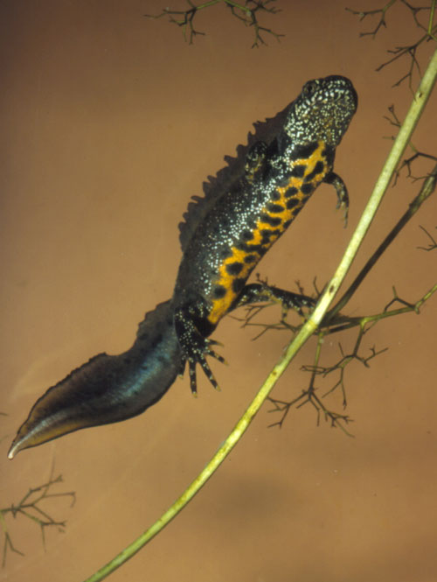
В. Бианки «Октябрь».
Словарь: отрепье – последние засохшие листья. Летовавшие –жившие летом.
Откочёвывают- улетают. Тритон- хвостатое земноводное , похожее на ящерицу.

Slide 5
Рефлексия.
- О чём говорили на уроке?
- Что нового узнали?
- Что не получилось?

